Slide 1
추천 시스템 소개
추천시스템 2023년 1학기 1주차

Slide 2
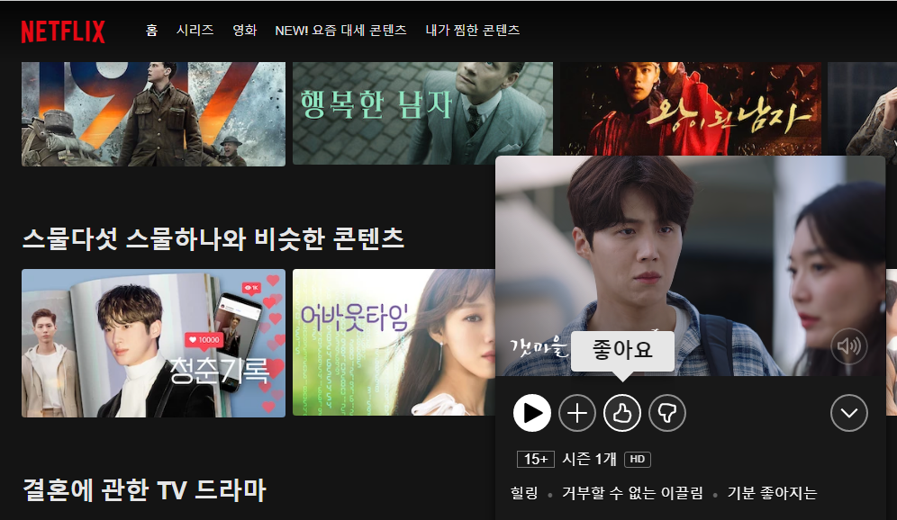
개요
추천 시스템 개발의 원동력
앱/웹을 통한 사용자의 컨텐츠에 대한 피드백 제공
전자상거래
넷플릭스
피드백
명시적 (explicit feedback)
암시적 (implicit feedback)

Slide 3
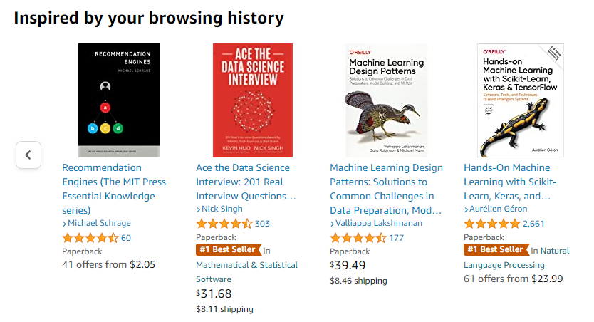
개요
추천 시스템 개발의 원동력
앱/웹을 통한 사용자의 컨텐츠에 대한 피드백 제공
전자상거래
넷플릭스
피드백
명시적 (explicit feedback)
암시적 (implicit feedback)

Slide 4
개요
추천 시스템의 기본 아이디어 (basic idea)
다양한 데이터 소스를 활용하여 고객의 관심을 추론
과거 관심사와 성향
사용자 (user), 아이템 (item)간의 상호 작용
상품 조회, 검색, 장비구니 담기, 구매 …
추천 시스템의 기본 원칙 (basic principle)
사용자-아이템 상호작용 사이에 큰 의존성 존재

Slide 5
개요
추천 시스템의 기본 원칙 (basic principle)
사용자-아이템 상호작용 사이에 큰 의존성 존재
카테고리의 상관관계 (correlation) 이용
역사 다큐멘터리 선호 사용자
역사 다큐멘터리 or 교육 프로그램 >액션 영화
아이템간 의존성 이용
평점 행렬 (rating matrix) 를 통한 의존성 학습 (데이터 기반)
학습된 모델을 통한 타겟 사용자에 대한 예측
평점을 매긴 아이템 수가 많을 수록,
사용자에 대한 미래 행동을 견고하게 예측 가능
이웃 모델(neighborhood models)

Slide 6
개요
협업 필터링 (collaborative filtering systems)
대표적인 추천 알고리즘 (이웃 모델 포함)
아직 평가하지 않은 평점을 예측하기 위해
여러 사용자가 이미 평가한 평점을 사용하는 것
콘텐츠 기반 추천 시스템 ( content-based recommender systems)
사용자가 과거에 평가한 아이템의 속성 (properties or attributes)으로 사용자의 관심사를 모델링
지식 기반 시스템 (knowledge-based systems)
사용자가 관심사를 직접 시스템에 지정
지정된 내용을 도메인 지식과 결합하여 추천 제공

Slide 7
추천 시스템의 목표
추천 문제 포뮬레이션 (두가지)
예측 모델
사용자-아이템 조합에 대한 평점을 예측
m x n 행렬 완성 (matrix completion) 문제
사용자 m 명, 아이템 n 개
평점이 확보되지 않은 행렬의 부분을 예측
랭킹 모델
top-k 추천 문제
특정 사용자에 상위-k 아이템 추천
(특정 아이템에 상위-k 사용자 결정)
둘중 보다 제너럴 한 것은?

Slide 8
추천 시스템의 목표
추천 문제 포뮬레이션 (두가지)
예측 모델
사용자-아이템 조합에 대한 평점을 예측
m x n 행렬 완성 (matrix completion) 문제
사용자 m 명, 아이템 n 개
평점이 확보되지 않은 행렬의 부분을 예측
랭킹 모델
top-k 추천 문제
특정 사용자에 상위-k 아이템 추천
(특정 아이템에 상위-k 사용자 결정)
둘 중 보다 제너럴 한 것은? 예측모델
평점을 예측하면 랭킹 결정 가능하기 때문

Slide 9
추천시스템의 목표
수익 증가를 달성하기 위한 운영 및 기술적 목표 (전자 상거래)
관련성 (relevance)
사용자와 관련 있는 아이템 추천시 구매 가능성 있음
참신성 (novelty)
이전에 보지 못했던 아이템 추천시 도움이 됨
선호하는 장르의 인기 영화만 추천한다면?
의외성 (serendipity)
뻔한 추천 대신 예상치 못한 무언가를 추천하는 것
단순히 알지 못했던 아이템이 아니라 정말 뜻밖의 추천 (사용자의 잠재적 관심사를 유추하여 추천에 반영)
증가된 추천 다양성 (recommendation diversity)
Top-k 추천에 포함된 아이템들의 특징이 모두 유사하다면?
유사 아이템의 반복된 추천으로부터 지루해지지 않도록 하는 장치

Slide 10
추천 시스템의 목표
추천 시스템의 소프트 목표 (soft goals)
사용자 측면
웹사이트 (또는 서비스)에 대한 전반적인 사용자 만족도를 향상에 기여
사용자 경험을 좋게 하여 충성도를 높임
결국에 매출 가속화
판매자 측면
추천 프로세스를 통해 사용자의 요구 사항에 대한 통찰력 제공
사용자에게 특정 아이템을 추천하는 이유에 대한 설명 제공

Slide 11
1.3 추천 시스템의 기본 모델
주요 데이터 타입
사용자-아이템 상호작용
평점 / 구매 행동 등
사용자-아이템 속성 정보
텍스트 프로파일, 관련 키워드 등
기본 모델 방법
협업 필터링 방법 (collaborative filtering methods)
사용자-아이템 상호작용
콘텐츠 기반 추천 방법 (content-based recommender methods)
사용자-아이템에 대한 속성
지식기반 추천 시스템 (knowledge-based recommender systems)
사용자의 조건/설정값을 기반으로 활용
하이브리드 시스템 (hybrid system)
혼합

Slide 12
1.3.1 협업 필터링 모델
여러 사용자의 평점을 협업해 추천
문제점: 평점 행렬의 성김 (Sparse)
명시된 (specified), 관측된 (observed)
관측하지 않은 (unobserved), 누락된 (missing)
관측된 평점이 극히 일부분임
예) 영화 관련 애플리케이션
기본 아이디어
관측된 평점은 사용자-아이템과 매우 높은 상관 관계
누락된 평점의 추정을 가능케 함

Slide 13
1.3.1 협업 필터링 모델
예) 앨리스 ~ 밥의 평점
관측된 평점 매우 유사 → 사용자간 유사도 측정 (판단)
밥의 누락된 item3의 평점은 앨리스의 item 3으 평점으로 추정 (예측)
상관관계 활용
아이템-아이템 상관관계
사용자-사용자 상관관계
최적화 방법론 활용 (분류문제와 유사)
관측된 평점을 레이블 데이터로 활용
누락된 평점을 예측
 | item1 | item2 | item3 | … | item99 | Item100
앨리스 | 5 | 4 | 5 | … | 1 | 1
밥 | 5 | 4 |  | … | 1 | 1

Slide 14
1.3.1 협업 필터링 모델
방법론 (두가지)
메모리 기반 방법 (Memory-based methods)
이웃 기반 협업 필터링 (neighborhood-based CF)
이웃을 기반으로 사용자-아이템 평점 예측
모델 기반 방법 (Model-based methods)
예측 모델에 기계학습 / 데이터 마이닝을 활용

Slide 15
1.3.1 협업 필터링 모델
메모리 기반 방법: (이웃에 따라)
사용자 기반 협업 필터링 (user-based CF)
사용자 A와 유사한 성향의 사용자들의 평점을 활용하여 추천
비슷한 사용자 그룹 결정 (peer group)
앨리스와 밥이 관측된 영화들에 비슷한 평점들을 주었다면;
밥의 누락 평점을 앨리스의 평점을 통해 예측 가능
가장 유사한 k 명의 사용자 선택
평점 행렬의 행 (row)간 계산을 통한 유사도 계산
아이템 기반 협업 필터링 (item-based CF)
(사용자 A의 아이템 B에 대한 평점 예측의 경우)
아이템 B와 유사한 아이템 집합 S를 결정
S에 속한 아이템들의 평점을 활용하여 아이템 B에 대한 평점 예측
가장 유사한 l 개의 아이템 선택
평점 행렬의 열 (column)간 계산을 통한 유사도 계산

Slide 16
1.3.1 협업 필터링 모델
메모리 기반 방법의 장단점
장점
적용하기 간단
추천 결과는 설명하기 쉬움
단점
평점 행렬의 분포가 고르지 못할 때 (sparse) 문제 발생
예)
밥: <글래디에이터>에 평점을 매긴 유사한 사용자를 발견할 수 없을 때
밥의 누락된 평점 예측이 어렵게 됨
(2장)

Slide 17
1.3.1 협업 필터링 모델
모델 기반 방법
기계학습 / 데이터 마이닝 기반 예측 모델
추천 결과는 설명하기 쉬움
최적화
모델 파라미터를 학습
결정 트리 (decision trees)
룰 기반 모델 (rule-based models)
베이지안 방법론 (Bayesian methods)
자재 요인 모형 (Latent factor models)
(3장)

Slide 18
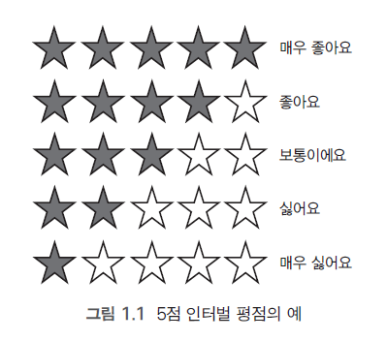
1.3.1.1 평점의 종류
인터벌 기반 평점 (interval-based ratings)
정렬된 서로 다른 숫자의 인터벌 형태
좋고 싫음의 정량화

Slide 19
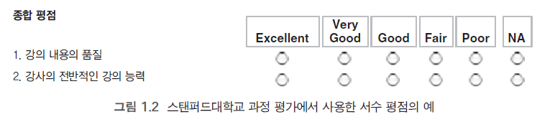
1.3.1.1 평점의 종류
서수 평점 (ordinal ratings)
순서형의 범주형 값

Slide 20
1.3.1.1 평점의 종류
이진 평점 (binary ratings)
선호 (1) / 비선호 (0) 만을 평가
단항 평점 (unary ratings)
호감만을 표현
비호감 표현 불가능
예) 구매
비구매가 비호감을 의미하지 않음
암시적 피드백 (implicit feedback)

Slide 21
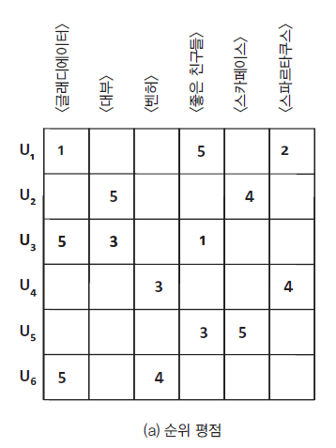
1.3.1.1 명시적 평점과 암시적 평점의 예시
명시적 평점 (예)
평점 행렬
효용 행렬 (utility matrix)
사용자 수: m (6)
아이템 수: n (6)
mxn 행렬
m, n: 통상적으로 수십만 (그 이상)
누락값 전처리 분석에 큰 편향 (bias)를 끼침

Slide 22
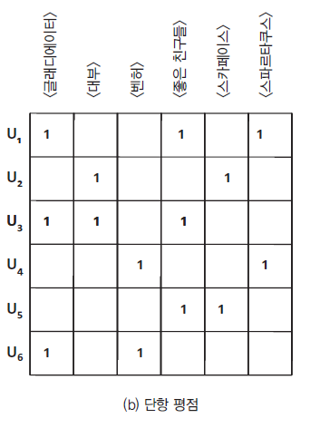
1.3.1.1 명시적 평점과 암시적 평점의 예시
암시적 평점 (예)
긍정적 선호 효용 행렬 (positive preference utility matrix)
긍정적 신호만을 담을 수 있음
암시적 피드백 행렬
누락값 전처리
편향이 그리 크지 않음

Slide 23
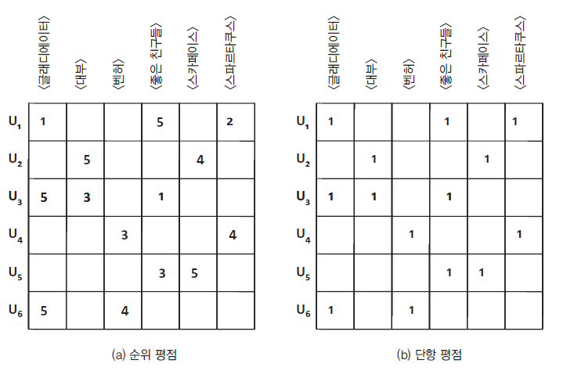
1.3.1.1 명시적 평점과 암시적 평점의 예시
U1, U3: 상이
(부정 표현 가능)
선호도 (preferences)
U1, U3: 유사
(부정 표현 불가)
신뢰도 (confidence)

Slide 24
1.3.1.3 분류와 회귀 모델링 관점에서의 CF
분류 문제
클래스/종속변수: 결측치 속성 (예측 대상)
피처/독립변수
행 단위 예측
협업 필터링
모든 열이 결측치가 될 수 있음 (예측 대상)
항 (entry) 단위 예측

Slide 25
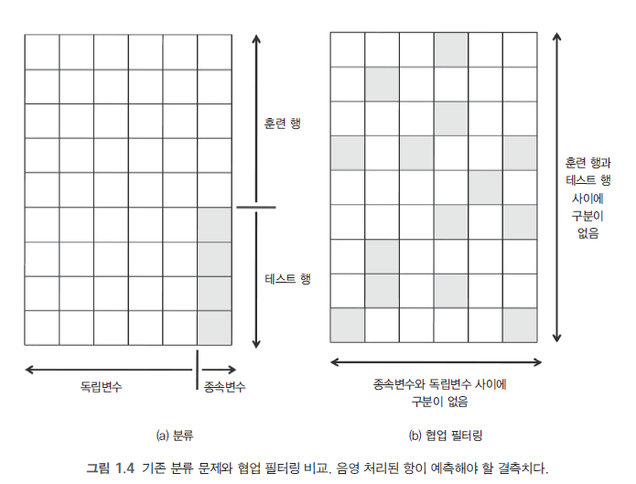
1.3.1.3 분류와 회귀 모델링 관점에서의 CF
분류 문제
클래스/종속변수: 결측치 속성 (예측 대상)
피처/독립변수
행 단위 예측
협업 필터링
모든 열이 결측치가 될 수 있음 (예측 대상)
항 (entry) 단위 예측

Slide 26
1.3.1.3 분류와 회귀 모델링 관점에서의 CF
행렬 완성 문제: 전이 환경 (transductive setting)
모델 학습 과정에 테스트 인스턴스 또한 포함
mxn 행렬에 학습, 테스트 데이터 모두 포함하여 행렬 완성
하지만, 새로운 테스트 인스턴스에 대한 예측 어려움
참고: 귀납적 세팅 (inductive setting)
새로운 인스턴스에 대한 예측이 쉽게 가능
예) 나이브 베이즈 모델 (Naïve Bayes model)

Slide 27
1.3.2 콘텐츠 기반 추천 시스템
콘텐츠를 추천에 활용
콘텐츠 = 아이템의 설명 속성 (descriptive attributes)
예)
존은 <터미네이터> 영화에 평점을 남김
다른 사용자의 평점은 알 수 없는 경우
<터미네이터> 와 <에이리언>, <프레데터> 영화간 유사 설명 속성이 공유됨
존에게 <에이리언>, <프레데터> 추천 가능
콘텐츠 기반 방법론
사용자의 평점 히스토리 및, 평점이 매겨진 아이템의 설명 속성을 학습 데이터에 포함
분류/회귀 모델링
입력: 평점을 매긴 아이템의 설명 속성
타겟: 선호 여부 또는 평점

Slide 28
1.3.2 콘텐츠 기반 추천 시스템
장점
평점 데이터가 충분치 않은 새로운 아이템에 대한 예측의 경우
유사 설명 속성을 지닌 아이템들에 매겨진 액티브 사용자들의 평가 결과 활용 가능
단점
주로 너무 뻔한 (obvious) 추천이 생성됨
사용자가 특정 설명 속성의 아이템을 이용한 적이 전무하다면?
다양성 저하
신규 사용자에게 제안하는 추천은 효과적이지 않음
모델이 사용자에 대한 평점 히스토리를 필요로 하기 때문
실제로, 타겟 사용자의 많은 수의 평점이 있어야 좋은 모델이 산출됨

Slide 29
1.3.3 지식 기반 추천 시스템
자주 구매 하지 않는 아이템 추천에 유용
예) 부동산, 자동차, 관광상품, 금융서비스, 명품제품
콜드 스타트 문제
충분한 평점이 없는 경우
평점 이력만으로는 사용자의 관심사 추정이 어려울 때 유용
특정 속성을 지닌 아이템에 대해서만 관심이 있는 경우
지식 기반 추천 시스템 (Knowledge-based recommendation system)
사용자 요구 사항을 명확히 입력 받고 이를 통해 추천

Slide 30
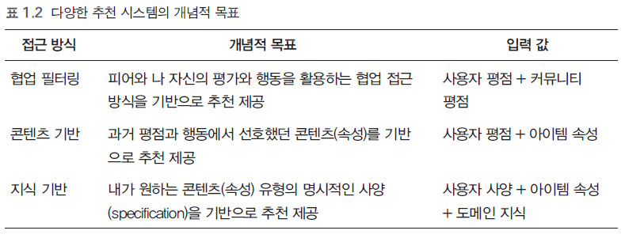
1.3.3 지식 기반 추천 시스템

Slide 31
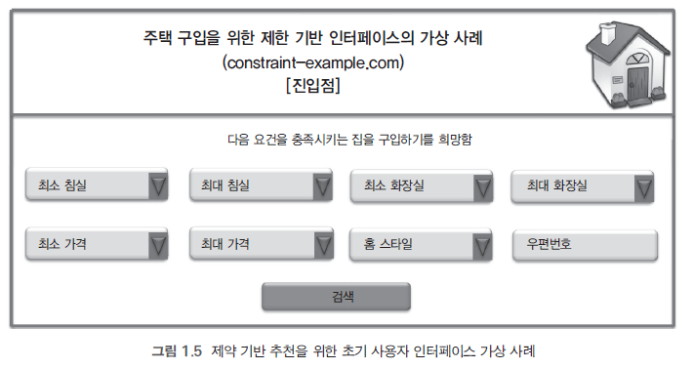
1.3.3 지식 기반 추천 시스템
지식 기반 추천 시스템의 분류
제약 기반 추천 시스템 (constraint-based)
사용자가 아이템에 대한 요구 사항과 제한 내용을 지정
요구사항과 아이템을 매치
매치 규칙 생성
사례 기반 추천 시스템

Slide 32
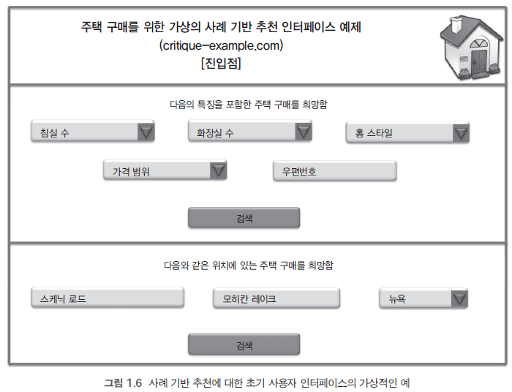
1.3.3 지식 기반 추천 시스템
지식 기반 추천 시스템의 분류
제약 기반 추천 시스템 (constraint-based)
사례 기반 추천 시스템 (case-based)
사용자가 특정 사례를 지정
아이템과 사례의 유사도 정의

Slide 33
1.3.3 지식 기반 추천 시스템
제약 기반, 사례 기반 방식의 차이점
사례 기반
탐색 과정에서 사례를 앵커 포인트로서 활용
제약 기반
탐색 과정에서 규칙을 활용
지식 기반 추천 시스템에서의 상호작용
대화형 시스템
검색 기반 시스템
탐색 기반 시스템
단점
콘텐츠 기반 시스템의 단점과 유사
속성에 크게 의존
너무 뻔한 추천 결과

Slide 34
1.3.4 인구 통계학적 추천 시스템
특정 인구 통계학적 정보를 평점 또는 구매 성향에 매핑
성별, 연령대별 구매 성향 파악 및 활용
추가 상황 (context) 정보로서 활용
추천을 위한 분류 모델등의 피처로 활용
사용자 프로파일 (profile)의 일부분을 구성
단독으로 활용하기 보다, 하이브리드 시스템 등에 결합되어 힘을 더함

Slide 35
1.3.5 하이브리드와 앙상블 기반 추천 시스템
주요 시스템들
협업 필터링: 커뮤니티 평점에 의존
콘텐츠 기반: 설명 속성과 사용자 자신의 평점에 의존
지식 기반: 사용자 요구 지정의 상호작용에 의존
입력의 차별성 및 장단점 존재 → 하이브리드화
다양한 시스템을 결합하여 개선된 성능을 얻을 수 있음
(기계학습의 앙상블 모델과 유사성)
서로 다른 유형의 시스템들을 결합
같은 유형이지만 다수의 모델을 결합

Slide 36
1.3.6 추천 시스템의 평가
추천 시스템의 효율 비교 방법론
기본적으로 분류 평가 방법과 공통점 존재
교재 7장에서 다룸

Slide 37
1.4 추천 시스템의 도메인 특화 과제
추천에서의 컨텍스트 (context) 가 중요한 분야
시간적 데이터, 위치 기반 데이터, 소셜 데이터 등
컨텍스트 기반 추천 시스템
컨텍스트 기반 (context-based) / 컨텍스트 인지 (context-aware)
컨텍스트 정보를 고려하여 추천
계절과 고객의 위치에 따른 소매점의 옷 추천
축제, 휴일, 장마 등의 정보를 반영한 추천
시간에 민감한 추천 시스템
시간을 명시적 매개 변수로 사용
시간의 흐름에 따라 사용자 괌심사, 선호도, 유행의 진화를 반영
특정 시점에 따른 평점의 진화를 반영

Slide 38
1.4 추천 시스템의 도메인 특화 과제
위치 기반 추천 시스템
공간적 지역성을 반영한 추천
사용자별 지역성
선호 지역성 (preference locality)
서울 거주자의 라면 선호도/ 부산 거자주의 라면 선호도
아이템별 지역성
이동 지역성 (travel locality)
서울 거주자의 선호 식당 / 부산 거자주의 선호 식당

Slide 39
1.4 추천 시스템의 도메인 특화 과제
소셜 추천 시스템
네트워크 구조, 소셜 신호 (cue) 및 태그 및 이들의 조합에 기반을 둠
노드와 링크의 구조적 추천
소셜 네트워크를 그래프로 간주하고, 그래프에서 노드와 링크를 추천
페이지랭크 등 노드 랭킹 알고리즘
친구 추천, 관계 추천 등
소셜 영향을 고려한 상품 추천
바이럴 마케팅: 네트워크 연결과 소셜 신호 기반
네트워크 내에서 영향을 분석하여 영향력 있고 적절한 노드와 커뮤니티 발굴
신뢰할 수 있는 추천 시스템
신뢰와 불신 표현을 네트워크 내에서 분석
신뢰할 수 있는 피어 계산 및 추천에 반영
소셜 태깅 피드백 활용
메타데이터로서의 태그
사용자와 아이템 모두에게 관련된 콘텐츠로서 활용 가능

Slide 40
1.5 고급 주제 및 애플리케이션
콜드 스타트
공격에 강한 추천 시스템
그룹 추천 시스템
다중 기준 추천 시스템
추천 시스템의 능동 학습
추천 시스템의 개인정보 보호

Slide 41
요약 및 다음 주 계획
추천 모델
협업 필터링
콘텐츠 기반
지식 기반
하이브리드
각각의 장단점 존재
다음주: 이웃 기반 협업 필터링

